Slide 1
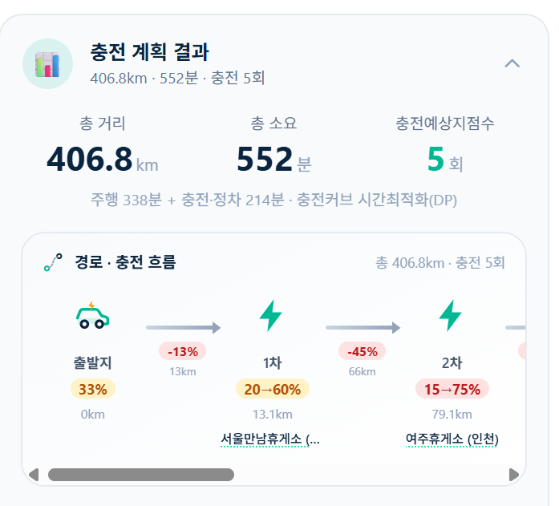



상세보기
지도보기
산출근거

